Slide 1
Рекомендации по разработке модельного закона о реформировании системы экологических разрешений
Управление качеством воздуха в странах Восточного региона ЕИСП
  М.В. Бегак, Т.В. Гусева

Slide 2
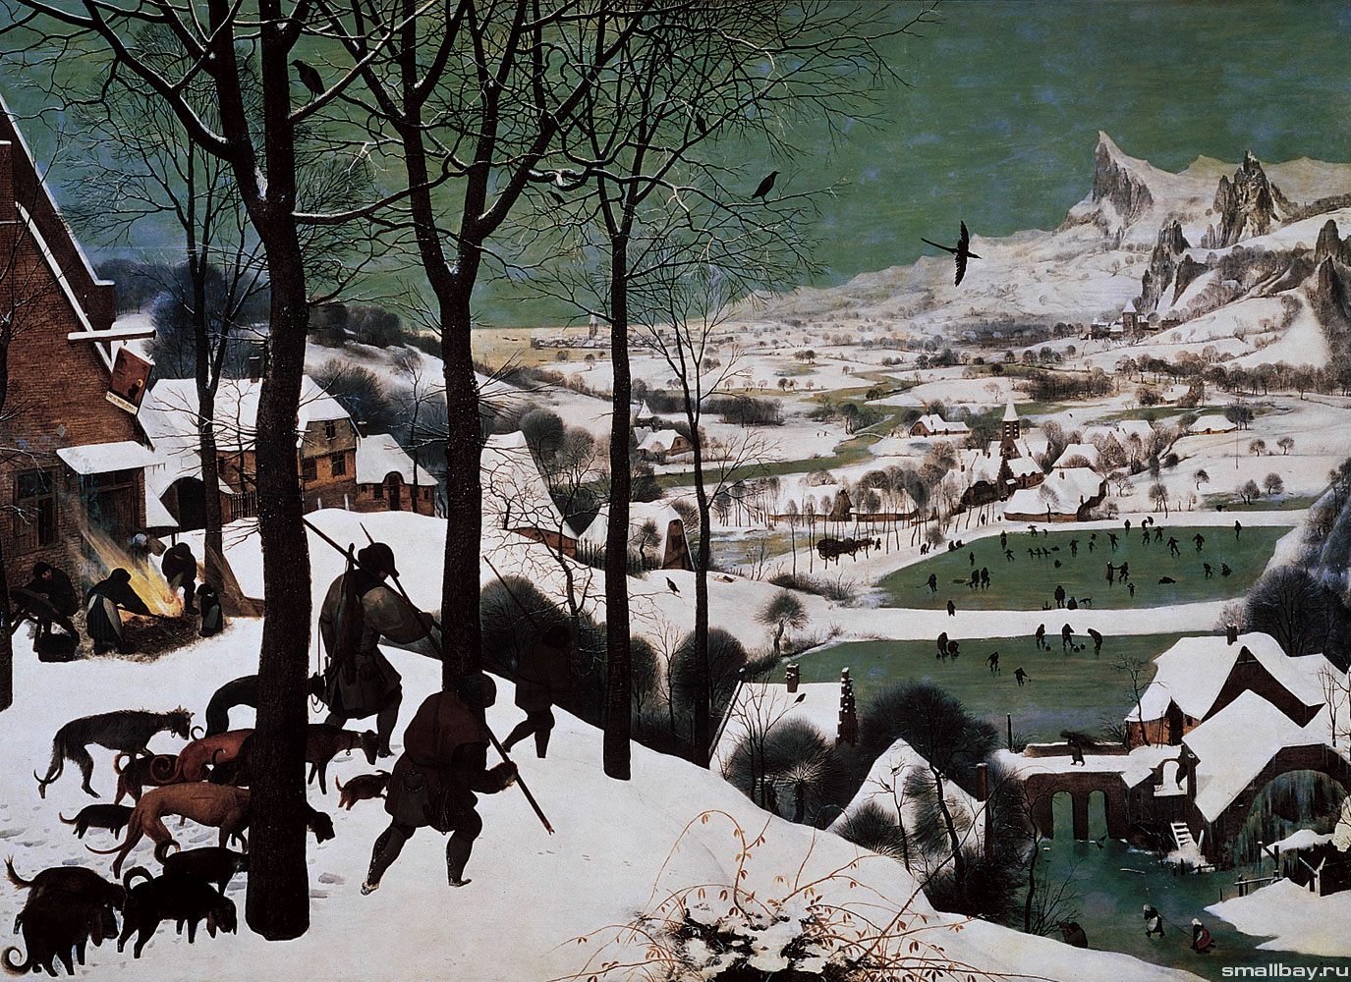
Брейгель. Охотники на снегу

Slide 3
Что нужно отразить в модельном (эталонном) законе
Необходимо выдавать комплексные экологические разрешения, основанные на НДТМ, всем производствам с высоким потенциалом загрязнения окружающей среды
Следует применять разные режимы регулирования для больших и малых загрязнителей
Надо работать по принципу «одного окна»
Необходимо обеспечивать общественное участие на ключевых этапах разрешительной процедуры
Разрешительно-регулирующая система должна быть в максимальной степени поддержана информационными и регулятивными материалами общего доступа
Разрешительная процедура должна быть связана с другими процедурами (экологическая оценка и экологический аудит)
При выдаче разрешений должны быть учтены нормативы качества окружающей среды
При выдаче разрешений должны учитываться местные условия
Процедура выдачи разрешений должна быть прозрачной и предусматривать возможность апелляции

Slide 4
Что является обязательным при разработке модельного (эталонного) закона I
Группирование субъектов регулирования:
Группа КПКЗ – предприятия с высоким потенциалом загрязнения для которых разработаны или будут разработаны Справочники и/или технологические нормативы.
Группа II – предприятия c умеренным потенциалом загрязнения, например, ниже порогов КПКЗ, для которых на основе Справочников или других источников разрабатываются Нормы Общего Действия (НОД).
  Эти НОД включаются в Разрешение или в Декларацию.
Группа III – предприятия c небольшим / малым потенциалом загрязнения. Для них нормативы эмиссий устанавливаются по факту и вносятся в отчетность.
Группа IV – предприятия c ничтожным / минимальным потенциалом загрязнения (не подлежат государственному учету)

Slide 5
Что является обязательным при разработке модельного (эталонного) закона II
Справочники по НДТМ:
Для всех предприятий, входящих в группу КПКЗ, должны быть разработаны Справочники и/или технологические нормативы.
Для всех предприятий, входящих в группу II (умеренный потенциал воздействия на ОС), должны быть разработаны НОД.
Смешение принципов нормирования на основе НДТМ или НОД с принципами нормирования на основе нормативов допустимых выбросов/сбросов является недопустимым

Slide 6
«Развилки» при разработке модельного закона I
Органы, выдающие разрешение:
В унитарных государствах комплексные разрешения выдает уполномоченный орган (Министерство экологии), а выдачу разрешений на основе НОД (или проверку Деклараций) для группы II осуществляют муниципальные органы.
В федеративных государствах комплексные разрешения выдает уполномоченный орган (например, Росприроднадзор в РФ), или его территориальные отделения на местах, а выдачу разрешений на основе НОД (или проверку Деклараций) для группы II проводят экологические службы субъектов Федерации или территориальные отделения уполномоченного органа.
Органы, контролирующие выполнение разрешения, могут быть теми же, что и органы, которые выдают разрешение, или другими

Slide 7
«Развилки» при разработке модельного закона II
Чем являются технологические нормативы или НОД для предприятий и уполномоченных органов? Обязательными к применению и установленными законодательством либо справочными величинами, материалом для беседы с инспектором?
Входит ли ОВОС в процедуру выдачи КЭР для новых предприятий?
Входит ли экологический аудит в процедуру выдачи КЭР для действующих предприятий?

Slide 8
Статус модельного закона СНГ
Порядок и процесс разработки модельных законодательных актов, а также их статус определены «Положением о разработке модельных законодательных актов и рекомендаций Межпарламентской Ассамблеи государств – участников Содружества Независимых Государств» (редакция от 23 ноября 2012 года) .
Модельный закон Содружества Независимых Государств – законодательный акт рекомендательного характера, принятый Межпарламентской Ассамблеей с целью сближения правового регулирования конкретных видов (групп) общественных отношений в государствах Содружества.

Slide 9
Цель модельного закона
Цель Закона - гармонизированное с международными нормами регулирование хозяйственной деятельности, оказывающей негативное воздействие на окружающую среду, жизнь и здоровье граждан.
Основной подход – гармонизация с принципами и подходами Директивы о комплексном предотвращении и контроле загрязнения
  Модельный закон принят на 31^{ом} Пленарном заседании Межпарламентской Ассамблеи государств – участников СНГ (постановление № 31-8 от 25 ноября 2008 года).

Slide 10
Суть гармонизации
Гармонизация экологического законодательства государства с законодательством Европейского Союза и международным законодательством предполагает переход от индивидуальных разрешений, выдаваемых субъекту хозяйственной и иной деятельности на выбросы, сбросы, размещение отходов, к разрешению на допустимое воздействие на окружающую среду.
Разрешение должно выдаваться с учетом наилучших доступных технологий (НДТМ) для данной области антропогенной деятельности на основе технологических нормативов при соблюдении нормативов качества окружающей среды и с учетом социально-экономических факторов
  Статья 7

Slide 11
Перечень видов деятельности и критерии их выбора
Перечень объектов хозяйственной деятельности, которые вправе получить разрешение, устанавливается уполномоченным государственным органом.
Критериями отнесения предприятий к указанному перечню служат:
  масштаб хозяйственного воздействия предприятия на окружающую среду,
  использование предприятием нескольких видов природных ресурсов;
  степень экологической безопасности вида деятельности.
    Статья 8

Slide 12
Особенности перечня производств, регулируемых Законом
В список производств, регулируемых Законом, помимо производств, регулируемых Директивой ПЭ, включены:
Добыча нефти, природного газа и иных видов стратегических полезных ископаемых.
Добыча нерудных полезных ископаемых, в том числе:
  глины – 100 тыс. м³/год или на территории более 10 га;
  песка – 200 тыс. м³/год или на территории более 10 га;
  песчано-гравийной смеси – 200 тыс. м³/год или на территории > 10 га;
  известняка – 100 тыс. м³/год или на территории > 10 га.
Добыча сапропеля в объеме 3000 т и более.
Шламонакопители объемом 2000 м³ и более.
Сооружения по очистке промышленных и коммунальных сточных вод
с годовым стоком более 5% от объема стока реки или мощностью
20 тыс. м³/сутки.
Полигоны для складирования отходов органического происхождения (включая скотомогильники).

Slide 13
Нормы общего действия
Законом предусмотрена выдача разрешений на основе норм общего действия для малых и средних предприятий.
Нормы общего действия включают в себя нормативы ПДВ/ПДС, основанные на НДТ для данной категории установок и требованиях к определенным вопросам эксплуатации, а также условия, касающиеся мониторинга, ведения учета и представления отчетности.
Нормы общего действия подразумевают использование упрощенных форм заявок на получение разрешения, при этом субъекты хозяйственной и иной деятельности должны продемонстрировать готовность к соблюдению документально установленных требований.

Slide 14
Подходы к выдаче разрешения
Уполномоченный государственный орган вырабатывает и обеспечивает единую методологию выдачи разрешения, состоящую в том, что разрешается только совместное применение существующих в государстве подходов и документов к контролю над образованием выбросов, сбросов, отходов и других негативных воздействий.
Приоритетным правом на получение разрешения пользуются субъекты хозяйственной и иной деятельности, получившие положительное заключение независимых органов экологического аудита, аккредитованных в соответствии с порядком, установленным законодательством государства.
    В России разработан проект ФЗ «Об экологическом аудите»

Slide 15
Договор на комплексное природопользование
Разрешение служит основанием для заключения договора на комплексное природопользование.
Договор закрепляет права:
  на использование природных ресурсов и воздействие на окружающую среду,
  условия, при которых данная деятельность должна осуществляться,
  размеры платежей за пользование природными ресурсами,
  ответственность сторон) между субъектом хозяйственной и иной деятельности и органом исполнительной власти района (города), на территории которого осуществляется природопользование.

Slide 16
Заявка на получение разрешения. Общие сведения о предприятии
Название
Фамилия, имя, отчество директора
Юридический и физический адрес; индекс налогоплательщика
Телефон, факс, электронная почта
Ведомственная принадлежность
Форма собственности
Количество промышленных (производственных) площадок;
Число работающих
Ситуационный план предприятия с нанесением размеров санитарно-защитной зоны, при наличии водного объекта – водоохранной зоны, зон санитарной охраны, а также расположением инженерных коммуникаций
Краткая характеристика места размещения (ландшафт, рельеф, наличие зеленых насаждений, особо охраняемые природные территории, жилые застройки и др.)

Slide 17
Заявка. Характеристика производственной деятельности
Осуществляемая и планируемая деятельность:
  виды и объемы выпускаемой продукции, выполняемых работ, оказываемых услуг;
  декларация промышленной безопасности опасных производственных объектов:
    для России – согласно РД-03-14-2005 «Порядок оформления декларации промышленной безопасности опасных производственных объектов и перечень включаемых в нее сведений»;
  описание технологического процесса и возможности возникновения аварийных ситуаций;
  виды и количество используемых сырья, природных ресурсов (водных, земельных, минеральных, животных, лесных, других);
  бизнес-план или другой документ с общими характеристиками хозяйственной деятельности

Slide 18
Заявка: описание источника негативного воздействия
Забор воды и сброс сточных вод:
  количественные и качественные характеристики;
  очистные сооружения;
  согласование с организациями, принимающими сточные воды, в части сбросов в систему коммунальной или другой канализации
Выбросы в атмосферный воздух:
  количественные и качественные характеристики;
  средозащитные сооружения
Отходы:
  количественные и качественные характеристики, классы опасности;
  накопленные отходы;
  переработка и использование на предприятии;
  договоры на вывоз и переработку
Другие виды воздействия
  Сопоставление с численными показателями НДТ?

Slide 19
Заявка: оценка состояния окружающей среды, результаты исследований
Водные объекты: количественные и качественные характеристики
  Створы выше и ниже по течению
Воздух: качественные характеристики
  Рабочая зона
  Граница СЗЗ
Почвы: качественные характеристики
  Зона влияния
Природоохранная деятельность
  Планы природоохранных мероприятий? В контексте НДТМ?
  Восстановление объектов ОС?
Аварийные ситуации (имевшие место и вероятные)

Slide 20
Заявка: обоснование внедрения НДТМ
Сравнение процессов, оборудования и методов работы, которые были апробированы и планируются к внедрению
  технологические преимущества;
  экономическая приемлемость;
  социальная значимость;
  ограничения применения;
  сокращение потребления сырья, природных ресурсов и энергоресурсов при внедрении НДТМ;
  сокращение выбросов, отходов, др. воздействий;
  сопоставление с технологическим нормативом для данной продукции (производства);
Экономическая эффективность внедрения НДТМ
Предполагаемые сроки внедрения НДТМ
Предложение по возможности выдачи разрешения с учетом обоснования выбранной для внедрения НДТМ
  Совокупности решений?

Slide 21
Содержание комплексного разрешения I
Данные о предприятии, получившем разрешение
Данные о целевом назначении работ, связанных с природопользованием
Границы территории (земельного участка), находящейся в собственности или арендуемой и предоставляемой для ведения работ, связанных с производственным или иными видами природопользования
Перечень используемых природных ресурсов, лимиты (предельные объемы) их изъятия или использования
Перечень, нормативы и лимиты выбросов, сбросов загрязняющих веществ и размещаемых отходов;
Уровни загрязнения компонентов природной среды до начала выдачи разрешения и предельные уровни загрязнения компонентов природной среды в данном месте (на земельном участке)

Slide 22
Содержание комплексного разрешения II
План природоохранных мероприятий, предусматривающих внедрение НДТМ
Программа организации производственного экологического контроля выполнения требований, содержащихся в разрешении
Особые экологические требования, при которых допускается хозяйственная деятельность
Сроки действия разрешения и установленных в нем экологических ограничений
Ответственность за несоблюдение предприятием требований и условий, содержащихся в данном разрешении, в порядке, установленном законодательством государства
  Приложение III

Slide 23
Условия выдачи разрешения
Проведение (экологического) мониторинга и контроля
  качества воздуха рабочей зоны
  источников выбросов в атмосферу
  водоснабжения и водоотведения,
  образования и размещения отходов
Представление ежегодной отчетности о фактических воздействиях на окружающую среду и выполнении плана мероприятий по охране ОС с указанием сроков достижения нормативов воздействия на окружающую среду и сроков реализации НДТМ
Уплата экологических налогов и платежей, предусмотренных законодательством государства
Ведение и актуализация установленных законодательством государства форм статистической отчетности.
  Приложение III

Slide 24
Индивидуальные условия и срок действия разрешения
Индивидуальные условия комплексного природопользования могут содержать временные отступления от требований Закона в том случае, если реализация плана мероприятий по охране ОС обеспечивает приведение объекта в согласованные сроки в соответствие с данными требованиями и если указанный план будет иметь своим результатом сокращение всех видов загрязнений.
Разрешение действует в течение установленного срока, но не более пяти лет.
Решение о продлении действия срока разрешения принимается органом, выдавшим разрешение, на основании подаваемого не позднее одного месяца до истечения срока письменного заявления субъекта хозяйственной и иной деятельности.

Slide 25
Порядок рассмотрения и согласования заявок на получение разрешения
Уполномоченный государственный орган, выдающий разрешение, организует рассмотрение заявок согласующими органами с учетом представленной информации и мнения общественных организаций.
При рассмотрении заявки согласующие органы в течение от 30 до 60 дней определяют:
  возможность выдачи разрешения;
  необходимость установления индивидуальных условий комплексного природопользования;
срок действия разрешения;
порядок контроля соблюдения требований, содержащихся в разрешении.

Slide 26
Положительное решение, отказ, приостановление и пр.
При положительном решении вопроса о возможности выдачи разрешения, с учетом заключений согласующих органов, уполномоченный государственный орган, выдающий разрешение, выдает субъекту хозяйственной и иной деятельности разрешение.
Решения об отказе в выдаче разрешения, об его аннулировании или о приостановлении его действия могут быть обжалованы в судебном порядке в течение 30 дней.
Уполномоченный государственный орган может при приостановить, возобновить действие, пересмотреть и аннулировать разрешение.

Slide 27
Контроль производственной деятельности
Контроль деятельности с посещением объекта является обязательным в следующих случаях:
  загрязнение ОС в результате деятельности объекта является настолько значительным, что возникает необходимость актуализации предусмотренных в выданном разрешении нормативов воздействия;
  имеется отрицательное заключение общественной экологической экспертизы
    Имеет отношение к намечаемой деятельности;
  на рынке появляются новые технологии позволяющие значительно сократить образование выбросов, сбросов, отходов, других негативных воздействий без существенного увеличения расходов на их внедрение и учтенные в национальных рекомендательных справочных документах о НДТМ, опубликованных уполномоченным государственным органом;
    Пересматривается срок действия разрешения?
  необходимо использовать иные технологии для обеспечения эксплуатационной безопасности технологических процессов или производства.
    Как определяется необходимость?

Slide 28
Основания выдачи предписаний и приостановление деятельности
Обнаружения недостоверных данных в документах, искажающих на 10% негативное воздействие на ОС, представленных для получения Разрешения
  Численные показатели соответствия НДТ
Нарушение требований и условий выдачи разрешения, влекущего существенное ухудшение состояния ОС
Несвоевременное представление экологической отчетности
Повторное(в течение года) нарушение индивидуальных условий комплексного природопользования, установленных при осуществлении государственного экологического контроля, влекущего существенное ухудшение состояния ОС
Невыполнение в срок предписаний об устранении выявленных нарушений индивидуальных условий комплексного природопользования
Невыполнения в установленные сроки поэтапного достижения индивидуальных условий комплексного природопользования и невыполнения природоохранных мероприятий, предусматривающих их достижение.

Slide 29
Устранение нарушений и приостановление действия разрешения
Решение об устранении нарушений без приостановления действия разрешения, о приостановлении, возобновлении его действия или аннулировании разрешения доводится до предприятия и инспекции государственного налогового комитета в письменной форме с обоснованием принятого решения не позднее пяти дней после его принятия.
При наличии оснований уполномоченный государственный орган приостанавливает действие индивидуальных условий комплексного природопользования, обращается в суд для принятия решения о приостановлении хозяйственной деятельности и принимает меры административной ответственности.

Slide 30
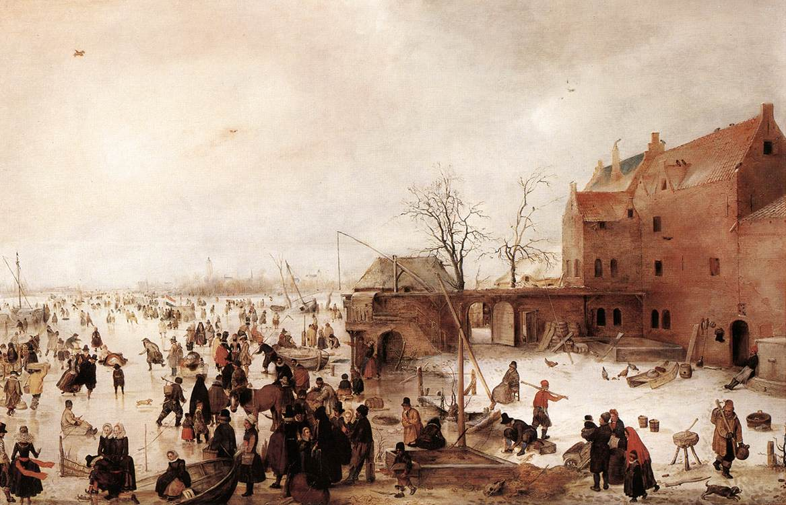
Аверкамп. На льду

Slide 31
Выводы I
Модельный (эталонный) закон о реформировании системы экологических разрешений должен определять критерии отнесения предприятий к различным категориям в зависимости от уровня воздействия на окружающую среду.
Модельный закон должен устанавливать процедуры выдачи комплексных разрешений предприятиям КПКЗ и предприятиям, подпадающим под НОД.
Для всех отраслей, крупные предприятия которых должны получать комплексные экологические разрешения, необходимо разработать Справочники по НДТМ.
Для всех отраслей, характеризующихся умеренным загрязнением, должны быть разработаны нормы общего действия.

Slide 32
Выводы II
Модельный закон СНГ «О предотвращении и комплексном контроле загрязнений окружающей среды» был разработан в порядке гармонизации экологического законодательства государства с законодательством ЕС и предполагает переход к комплексным разрешениям на допустимое воздействие на ОС для предприятий ключевых отраслей экономики.
Закон определяет :
  состав заявки на разрешение;
  процедуру выдачи комплексного разрешения;
  условия выдачи разрешений и их основания для приостановления;
  подходы к организации контроля выполнения требований комплексных разрешений.
Законом предусмотрена выдача разрешений на основе норм общего действия для малых и средних предприятий.
Несмотря на некоторые проблемы в части требований к заявке и к обоснованию соответствия НДТМ/внедрения НДТМ, соответствующие разделы Закона могут быть приняты за основу при разработке подходов к выдаче комплексных экологических разрешений.

Slide 33
Спасибо за внимание!
М.В. Бегак
mbegak@gmail.com
Т.В. Гусева
tguseva@muctr.ru

